Slide 1

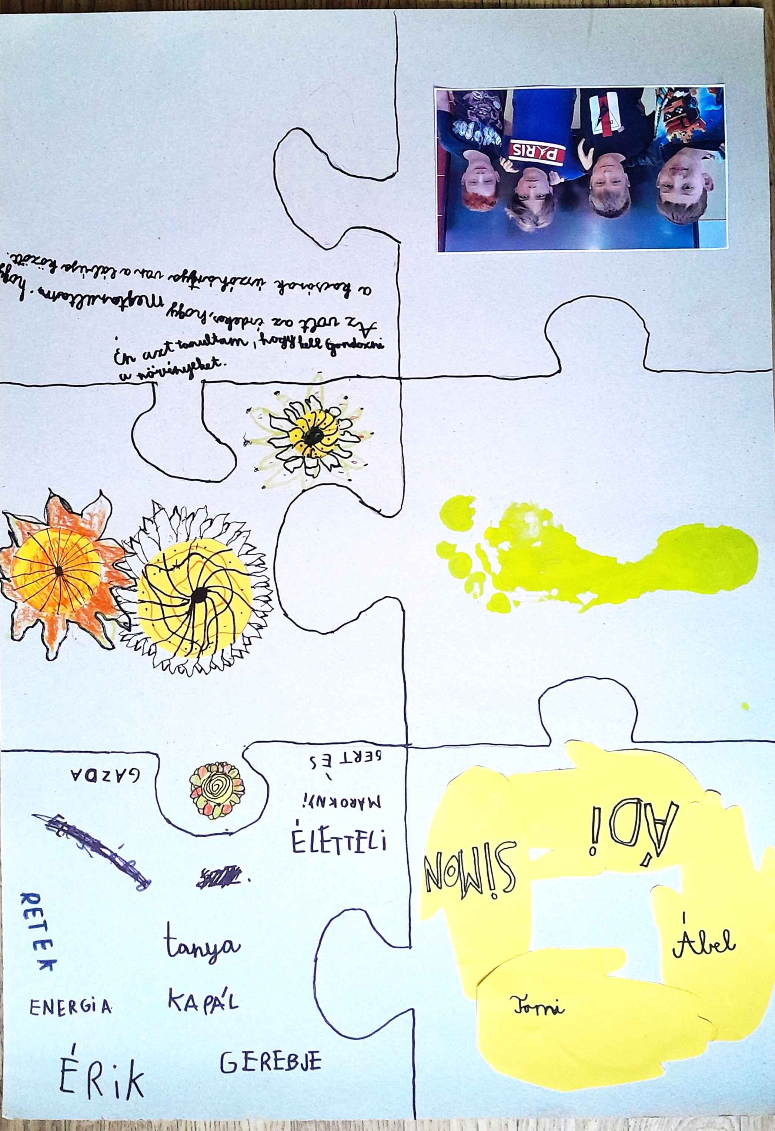
TANYA
23. foglalkozás
Puzzle – tabló a Tanyáról
Kollektív munka

Slide 2
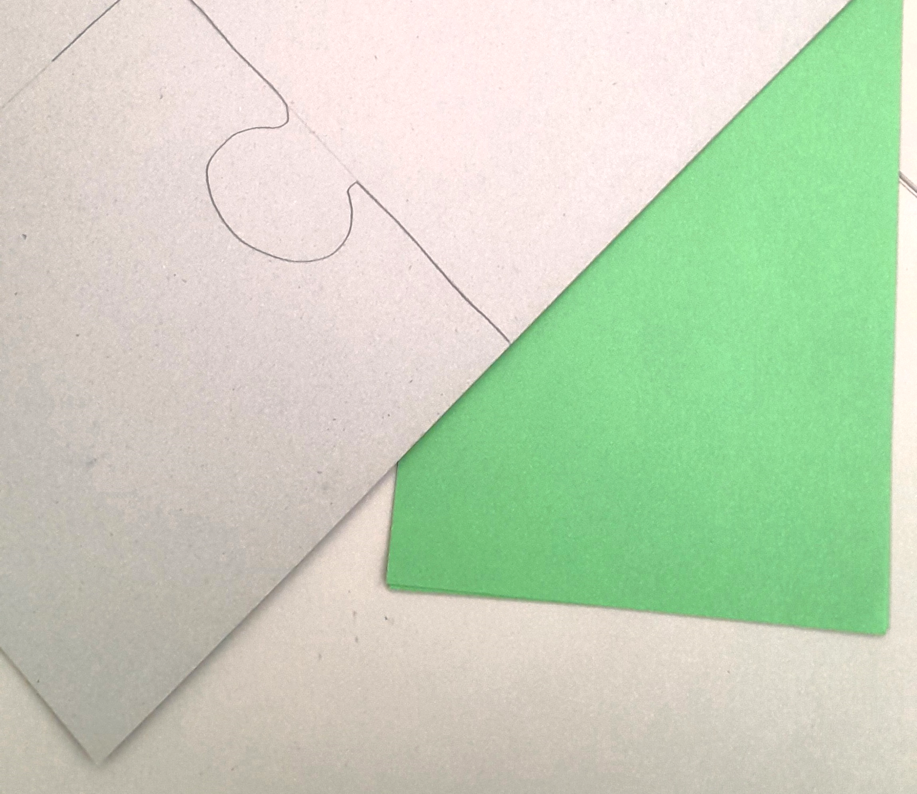
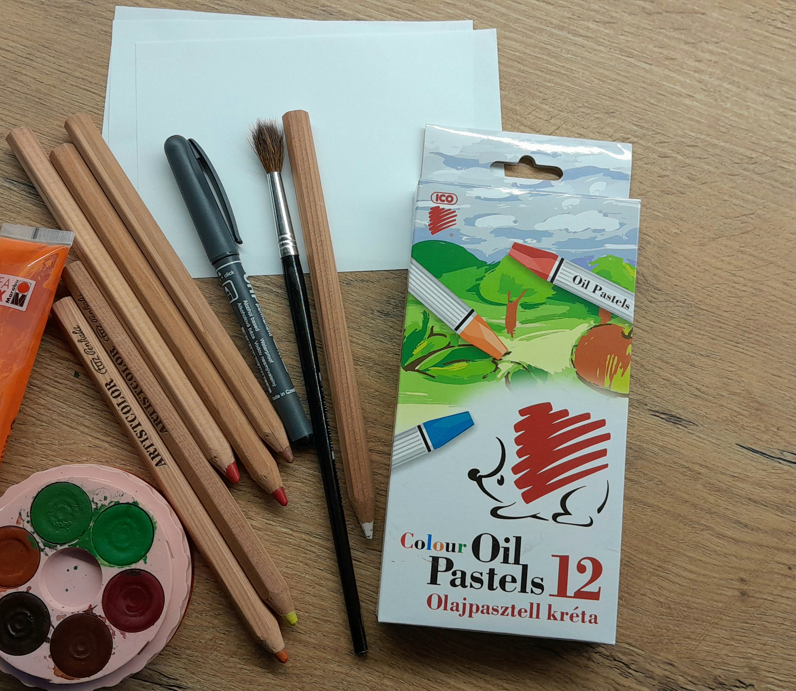
ESZKÖZÖK
A/2-as műszaki rajzlapon előrajzolva a puzzle minta
Csoportonként eltérő színű fénymásolópapír, 2-2 darab Sárgák zöldek, kékek – ezek lesznek a csoportok színei
Anilinky festék, tempera, ecset, vizesedény
Filctollak
Zsírkréta vagy olajpasztell
Olló, ragasztó
Újságpapír, törlőkendő

Slide 3
PEDAGÓGIAI CÉLOK
Vizuális nevelés:
Szabályfelismerés és követés
Megfigyelés, elemzés
Sűrített információ
Karakterérzék, formaérzék
Tudatos színhasználat
Rész és egész viszonya
Kompozíciós rend teremtése
Szociális kompetenciafejlesztés:
Kollektív képalkotás, alkalmazkodás
Harmóniateremtés

Slide 4
A foglalkozás menete
1. Ráhangolódás
2. Az alkotófolyamat lépései:
  1. A kirakós háttér megrajzolása
  2. A puzzle részek alkotása
      Kézlenyomatok komponálása
      „Ökológiai lábnyom” festése
      Virágfejek tervezése, rajzolása
      Ötletbörze + egy kis anyanyelv
      „Kilépőcédulák”írása
      Csoportfotó
  3. Reflexió

Slide 5
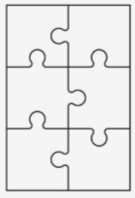
Ráhangolódás
- Mindannyian ismeritek a kirakós, puzzle játékot.
- Ma mi is egy kirakóst fogunk alkotni a TANYÁ-ról tanultakból.
- Összefoglaljuk szavakban, képekben mindazt, amivel az elmúlt hetekben foglalkoztunk.

Slide 6
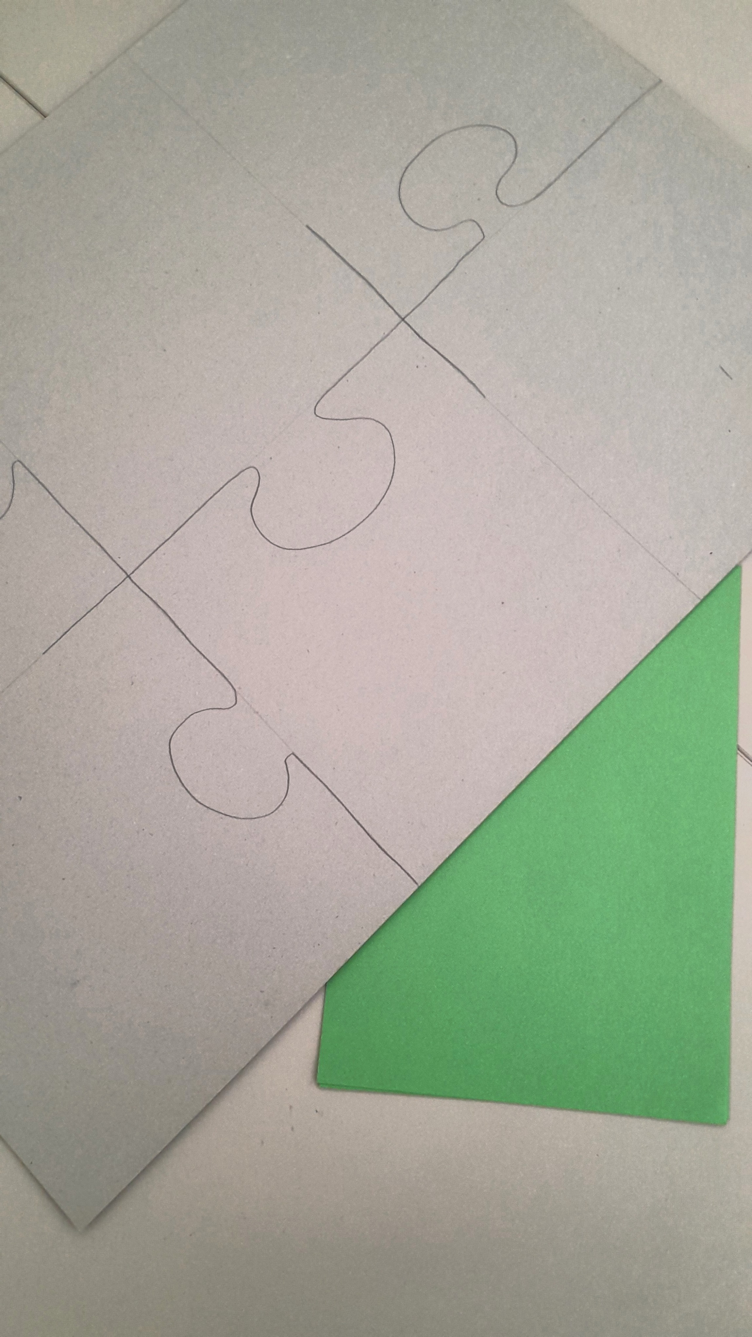
Az alkotófolyamat lépései:
Minden csoport a TANYA csoportjainak megfelelően fog együtt dolgozni.
Eltérő színű papírokat is kaptatok. Ez lesz a csoportotok színe.
Készítsétek a padra az eszközeitekből a kapott színhez hasonló színű filctollakat, színeseket, festékeket…
Ha elkészültetek a hiányzó vonalak pótlásával, emeljétek ki a rácsozás vonalait fekete filccel!
      1. A kirakós háttér megrajzolása
- Üljétek körbe a kapott rajzlapot, és folytassátok a rajzolást a megkezdett szabály szerint! 6 kis kártyát fogtok kapni, amik egymáshoz kapcsolódnak. Kivetítve látjátok a kész rajzot.

Slide 7
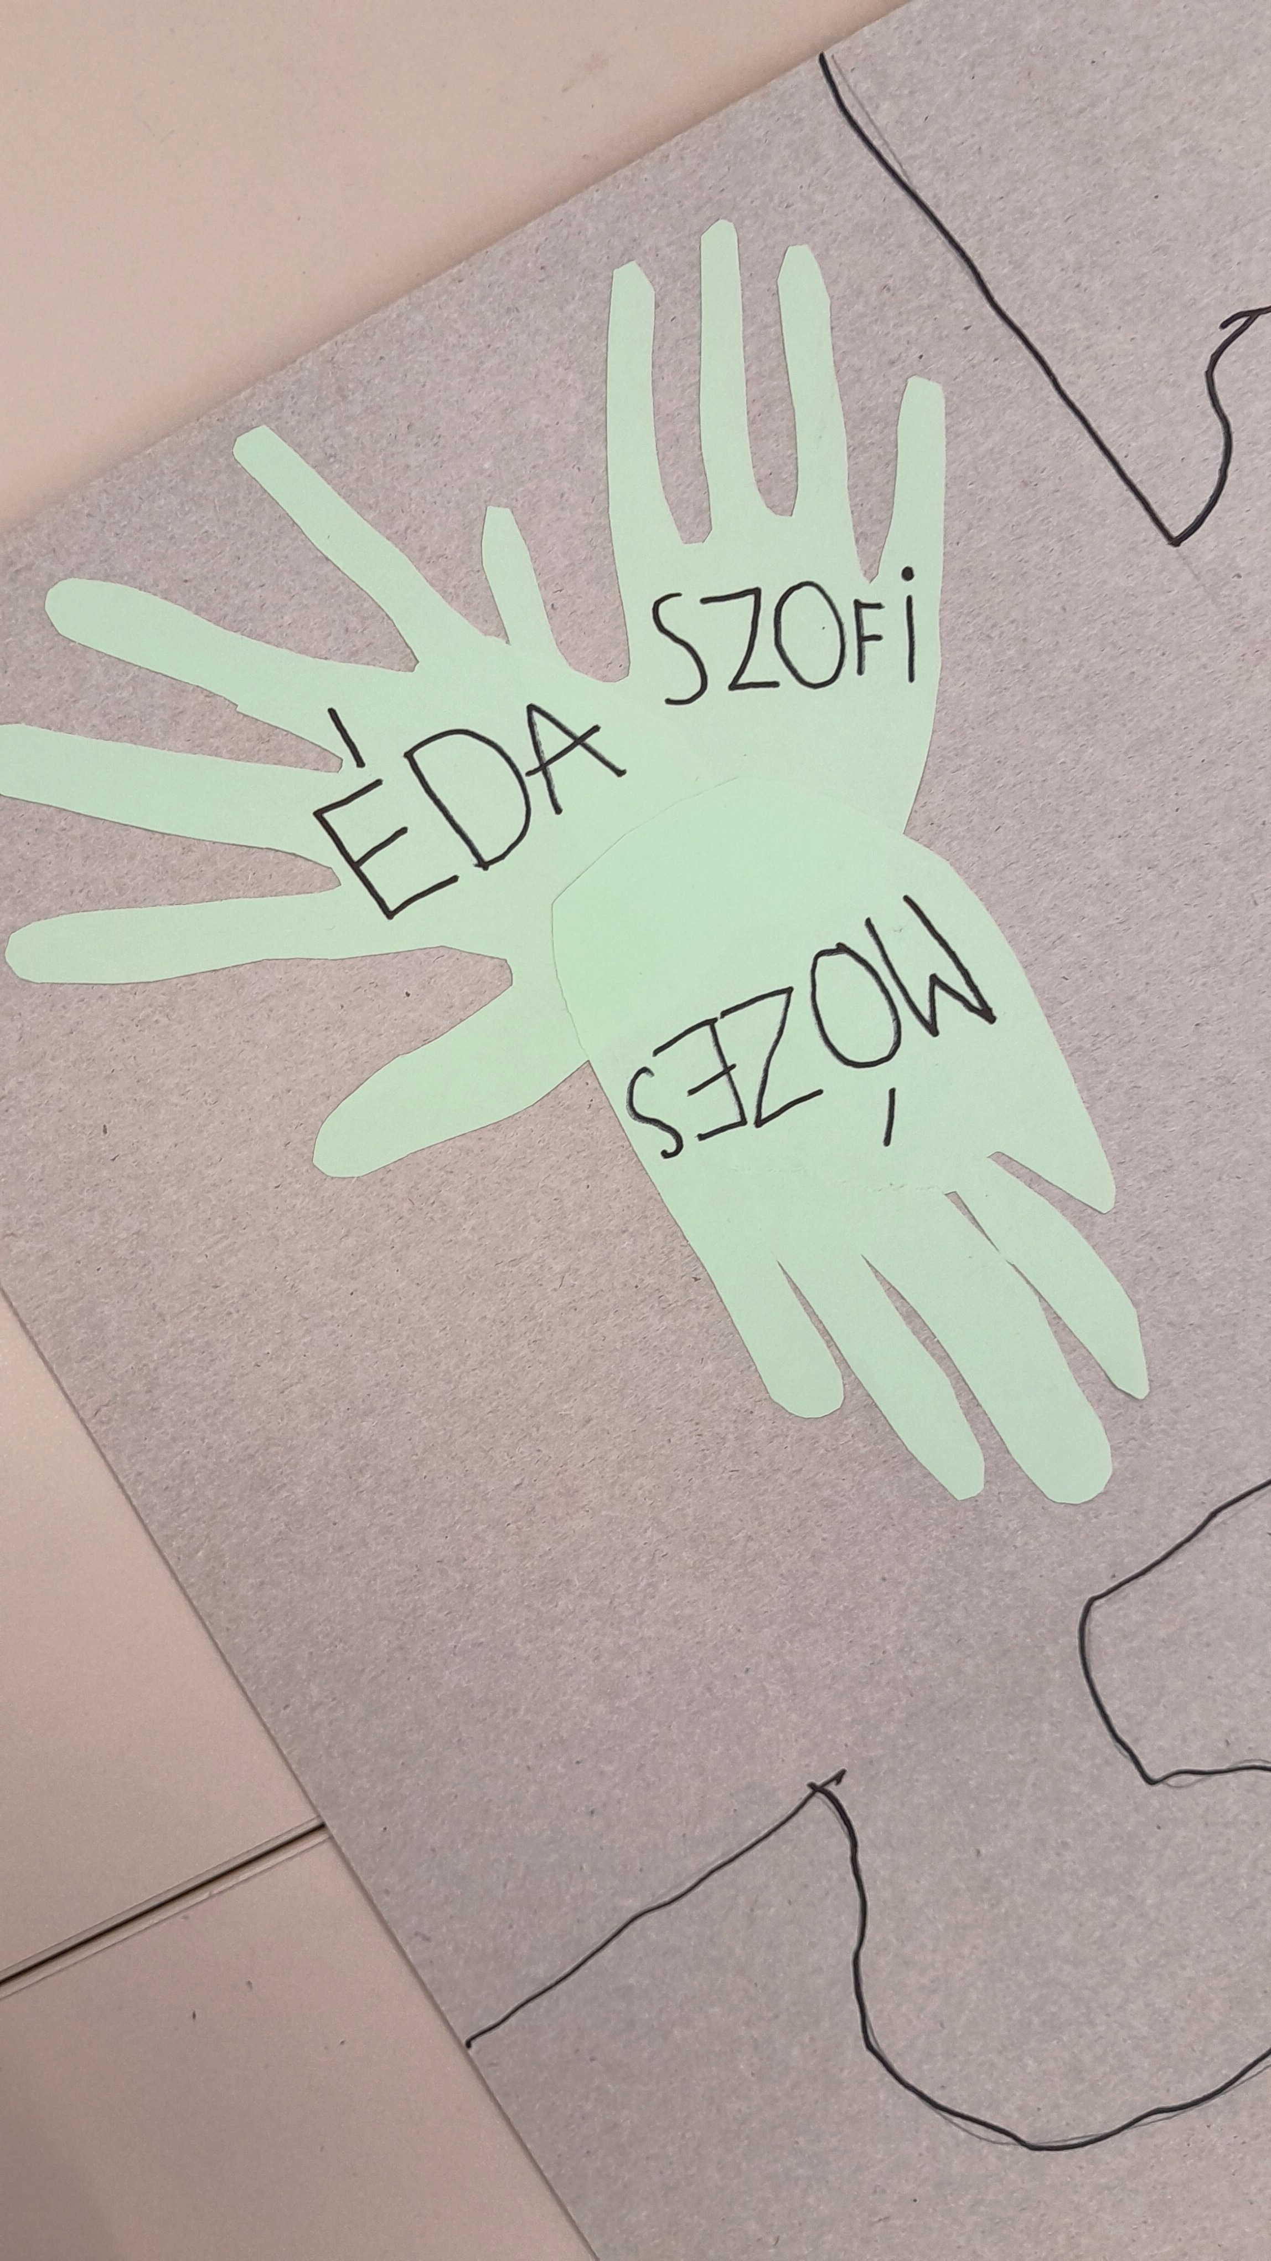
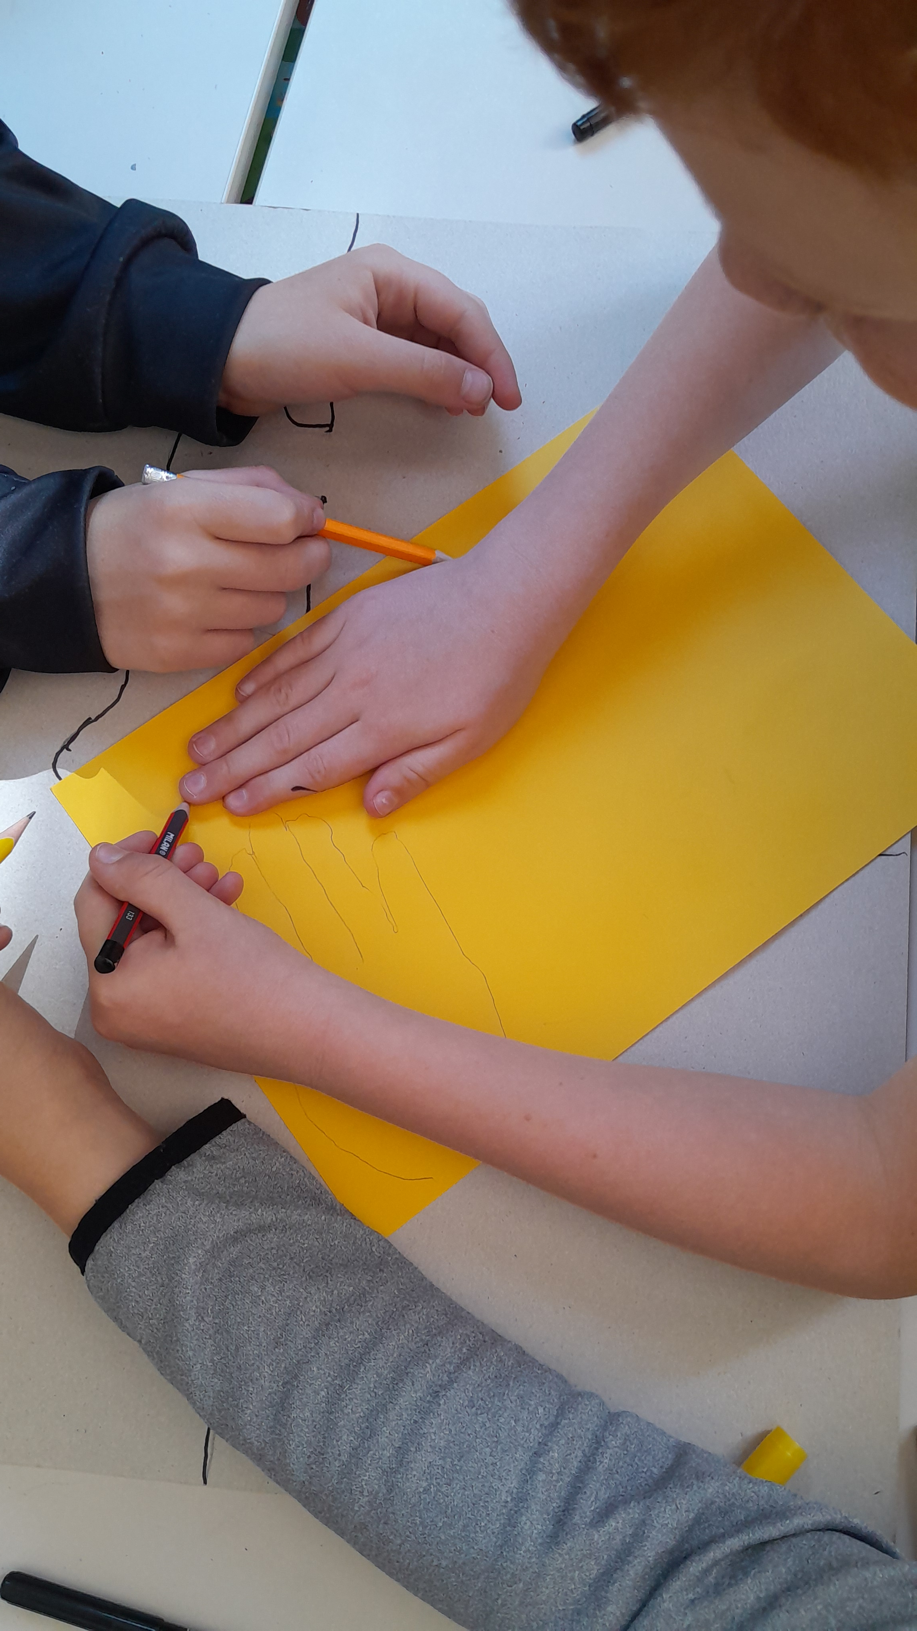
2. A puzzle részek alkotása
A csoport minden tagja rajzolja körbe a tenyerét a kapott színes lapra!
Segítsetek egymásnak!
Nyírjátok ki a körvonalrajzokat!
Alkossatok egy képet a foltokból,
majd ragasszátok fel az így
kapott képet az egyik kártyába!
Írjátok a neveteket a tenyeretek
foltjába!
      1. Kézlenyomatok komponálása

Slide 8
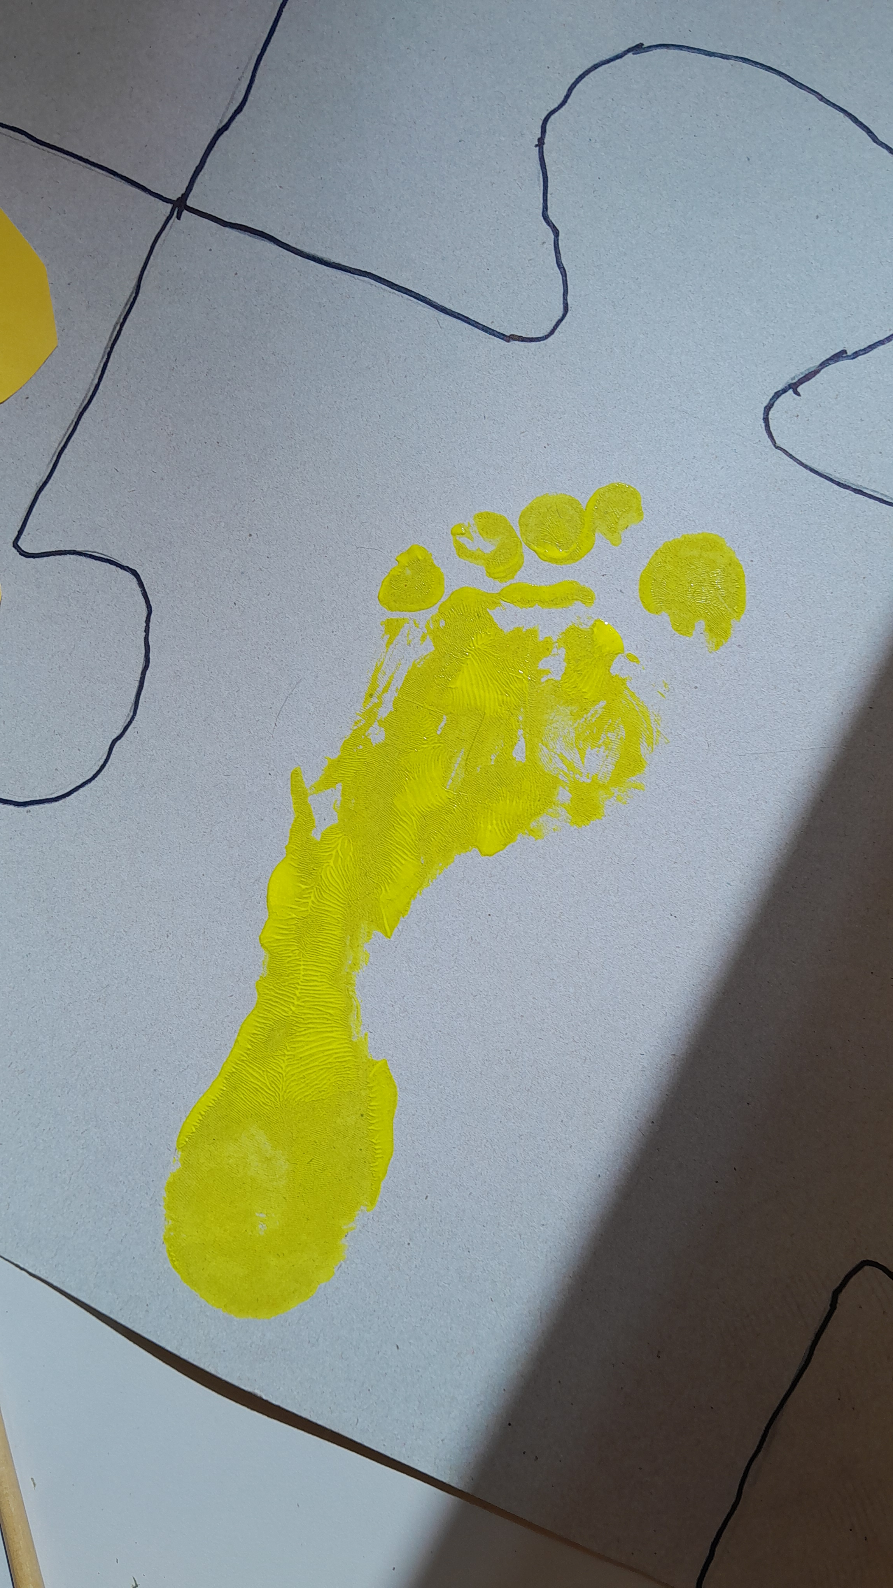
2. A puzzle részek alkotása
Válasszatok a csoportból egy tagot, aki szívesen engedi,
hogy befessétek a talpát!
Alaposan készüljetek elő! Készítsetek újságpapírt és törlőkendőt,
amivel le tudjátok majd tisztítani a festéket!
Szervezzétek meg a közös festést! Vigyázzatok a tisztaságra!
A festéshez temperát használjatok, sűrűn vigyétek fel a festéket!
Válasszatok ki a lapotokon egy újabb kártyát, abba kerüljön
a lábnyom azzal a színnel, amit az óra elején kaptatok!
Tudjátok-e, mit jelent a kifejezés: Ökológiai lábnyom?
Beszélgessetek erről!
      2. „Ökológiai lábnyom” festése

Slide 9
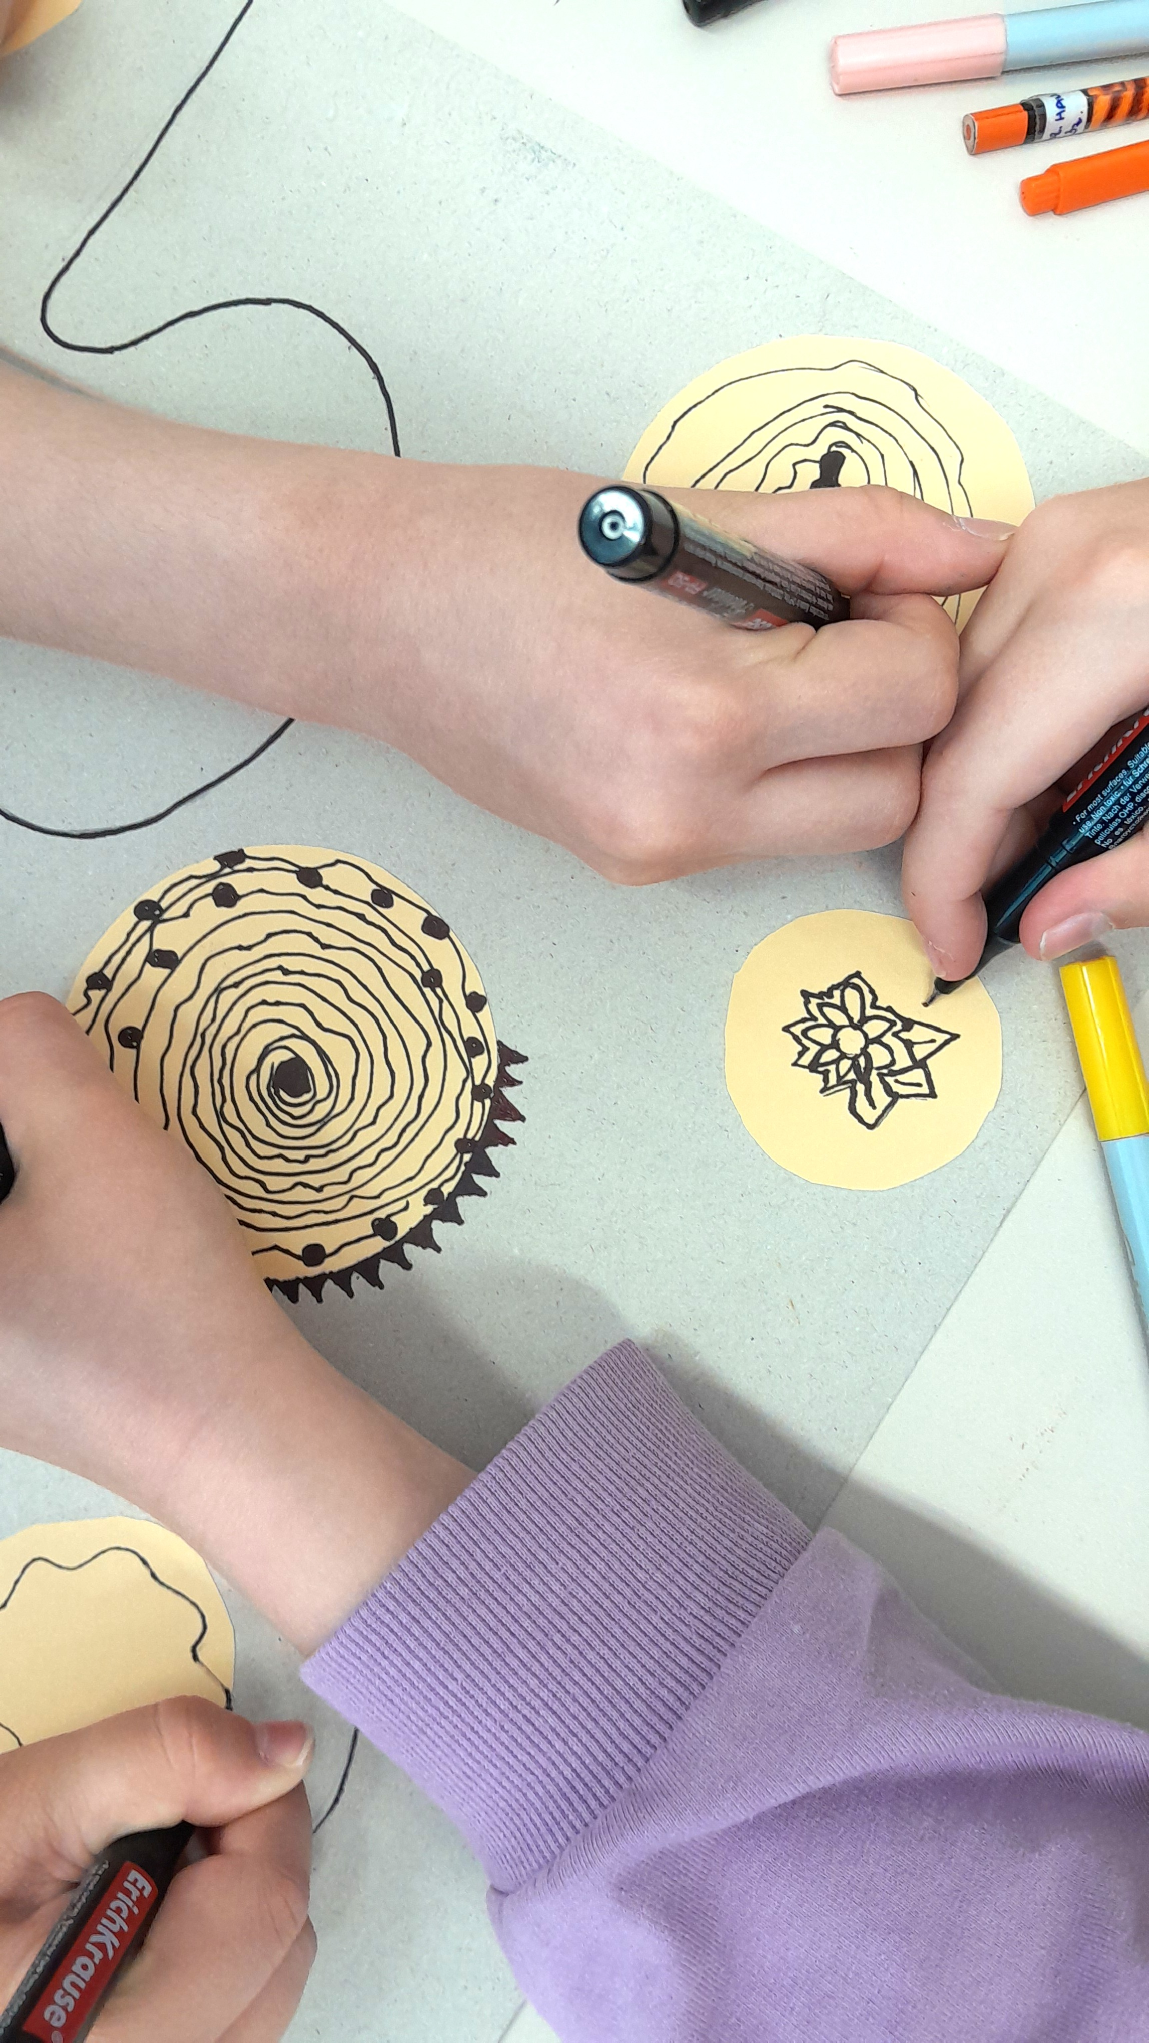
2. A puzzle részek alkotása
      3. Virágfejek tervezése, rajzolása
Két, azonos színű fénymásolólapot kaptatok.
Vegyétek elő a másodikat!
Pohár, kupak, korong segítségével rajzoljatok annyi
kört a színes papírra, ahányan a csoportban vagytok!
Válasszatok egy új területet a kartonon, és ragasszátok
rá elszórva a kis körlapokat!
Filctollal egészítsétek ki virágfejekké!
Díszítsétek, színezzétek tovább a csoportszínekkel!

Slide 10
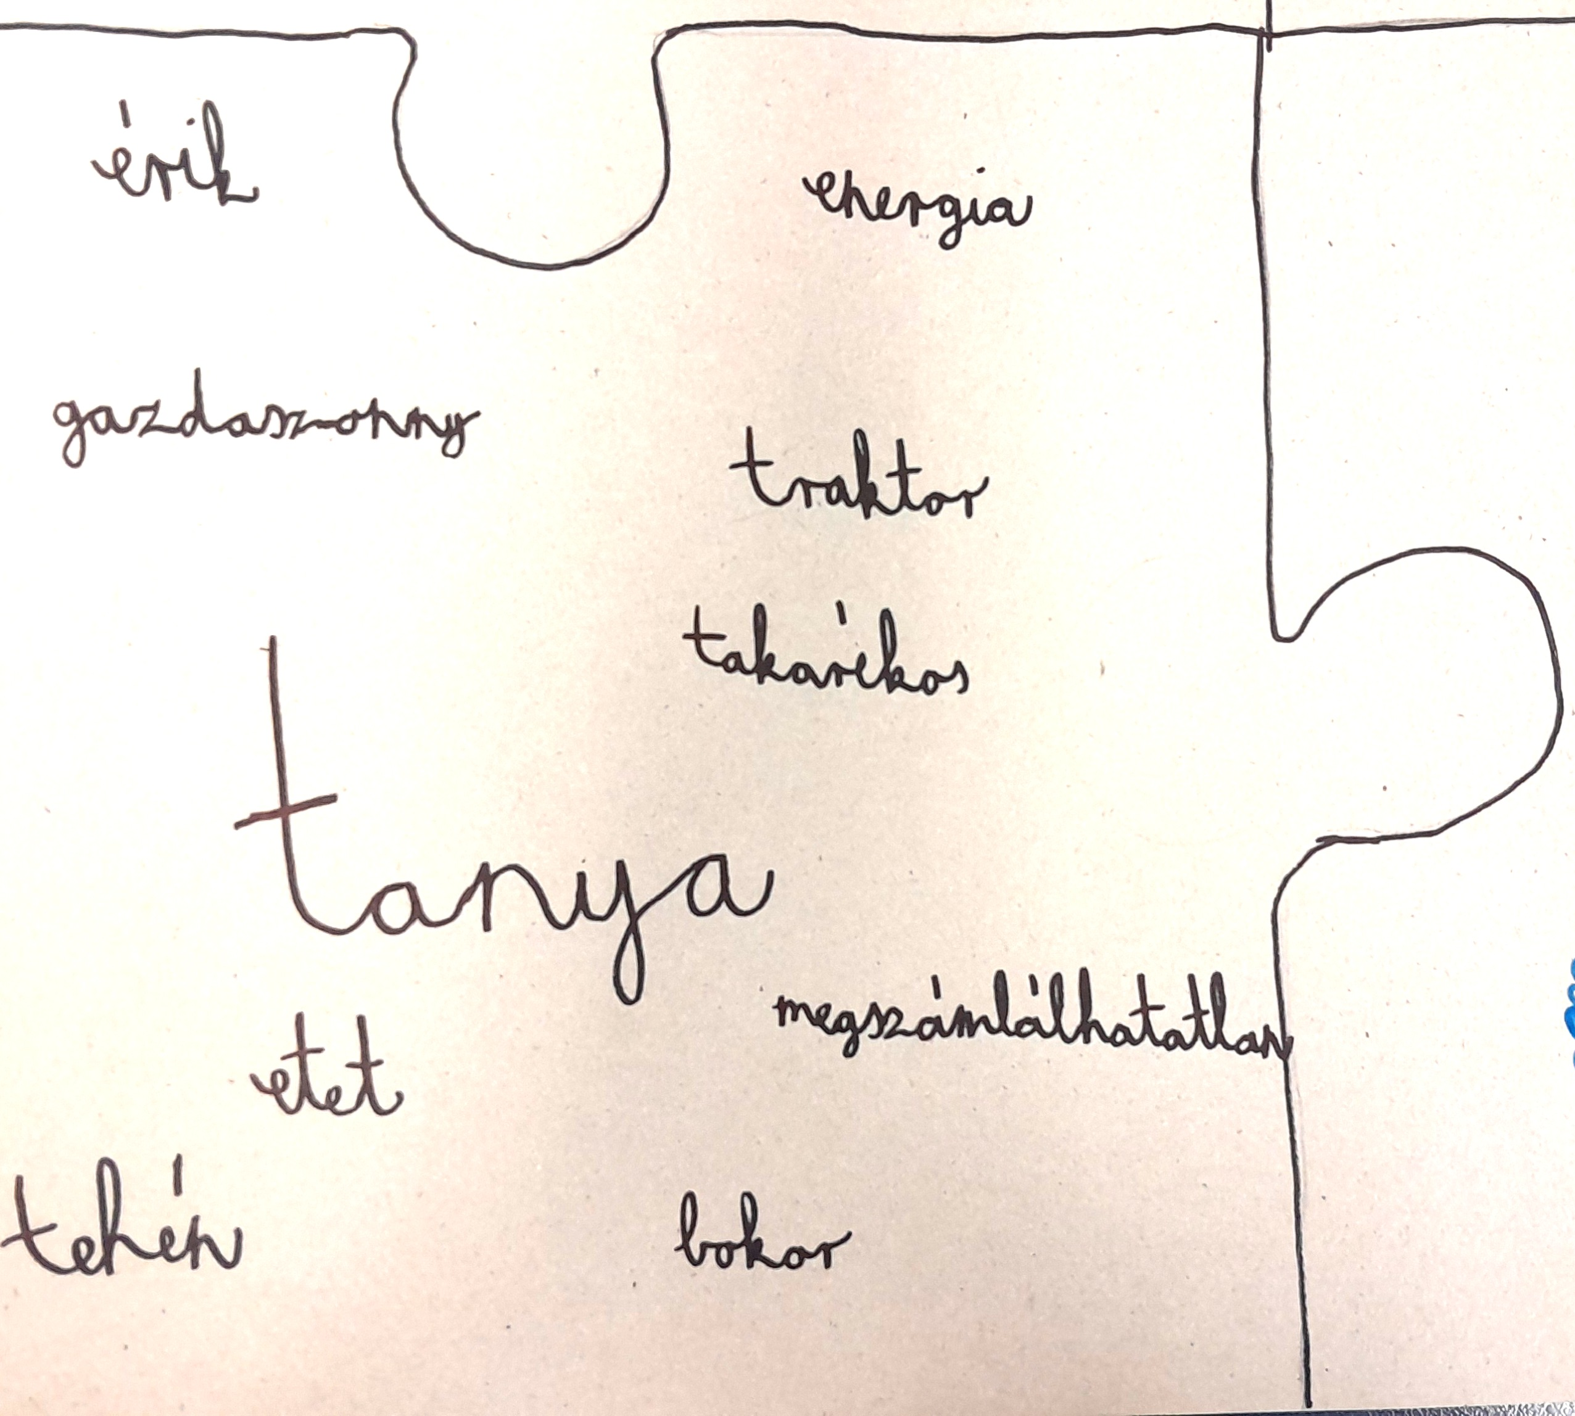
2. A puzzle részek alkotása
- A hívószó a TANYA lesz. Írjátok egy újabb mezőbe!
Használjátok az anyanyelvórán szerzett ismereteiteket!
Az első szó: egy élettelen dolog neve
A második szó: egy növény megnevezése
A harmadik szó: egy állat neve
A negyedik szó: egy tanyához kapcsolódó személy
Az ötödik szó: egy gondolati dolog
A hatodik szó: mennyiséget fejez ki
A hetedik szó: tulajdonságot jelöl meg
A nyolcadik szó: cselekvést fejez ki
A kilencedik szó: történést jelent
      4. Ötletbörze + egy kis anyanyelv

Slide 11
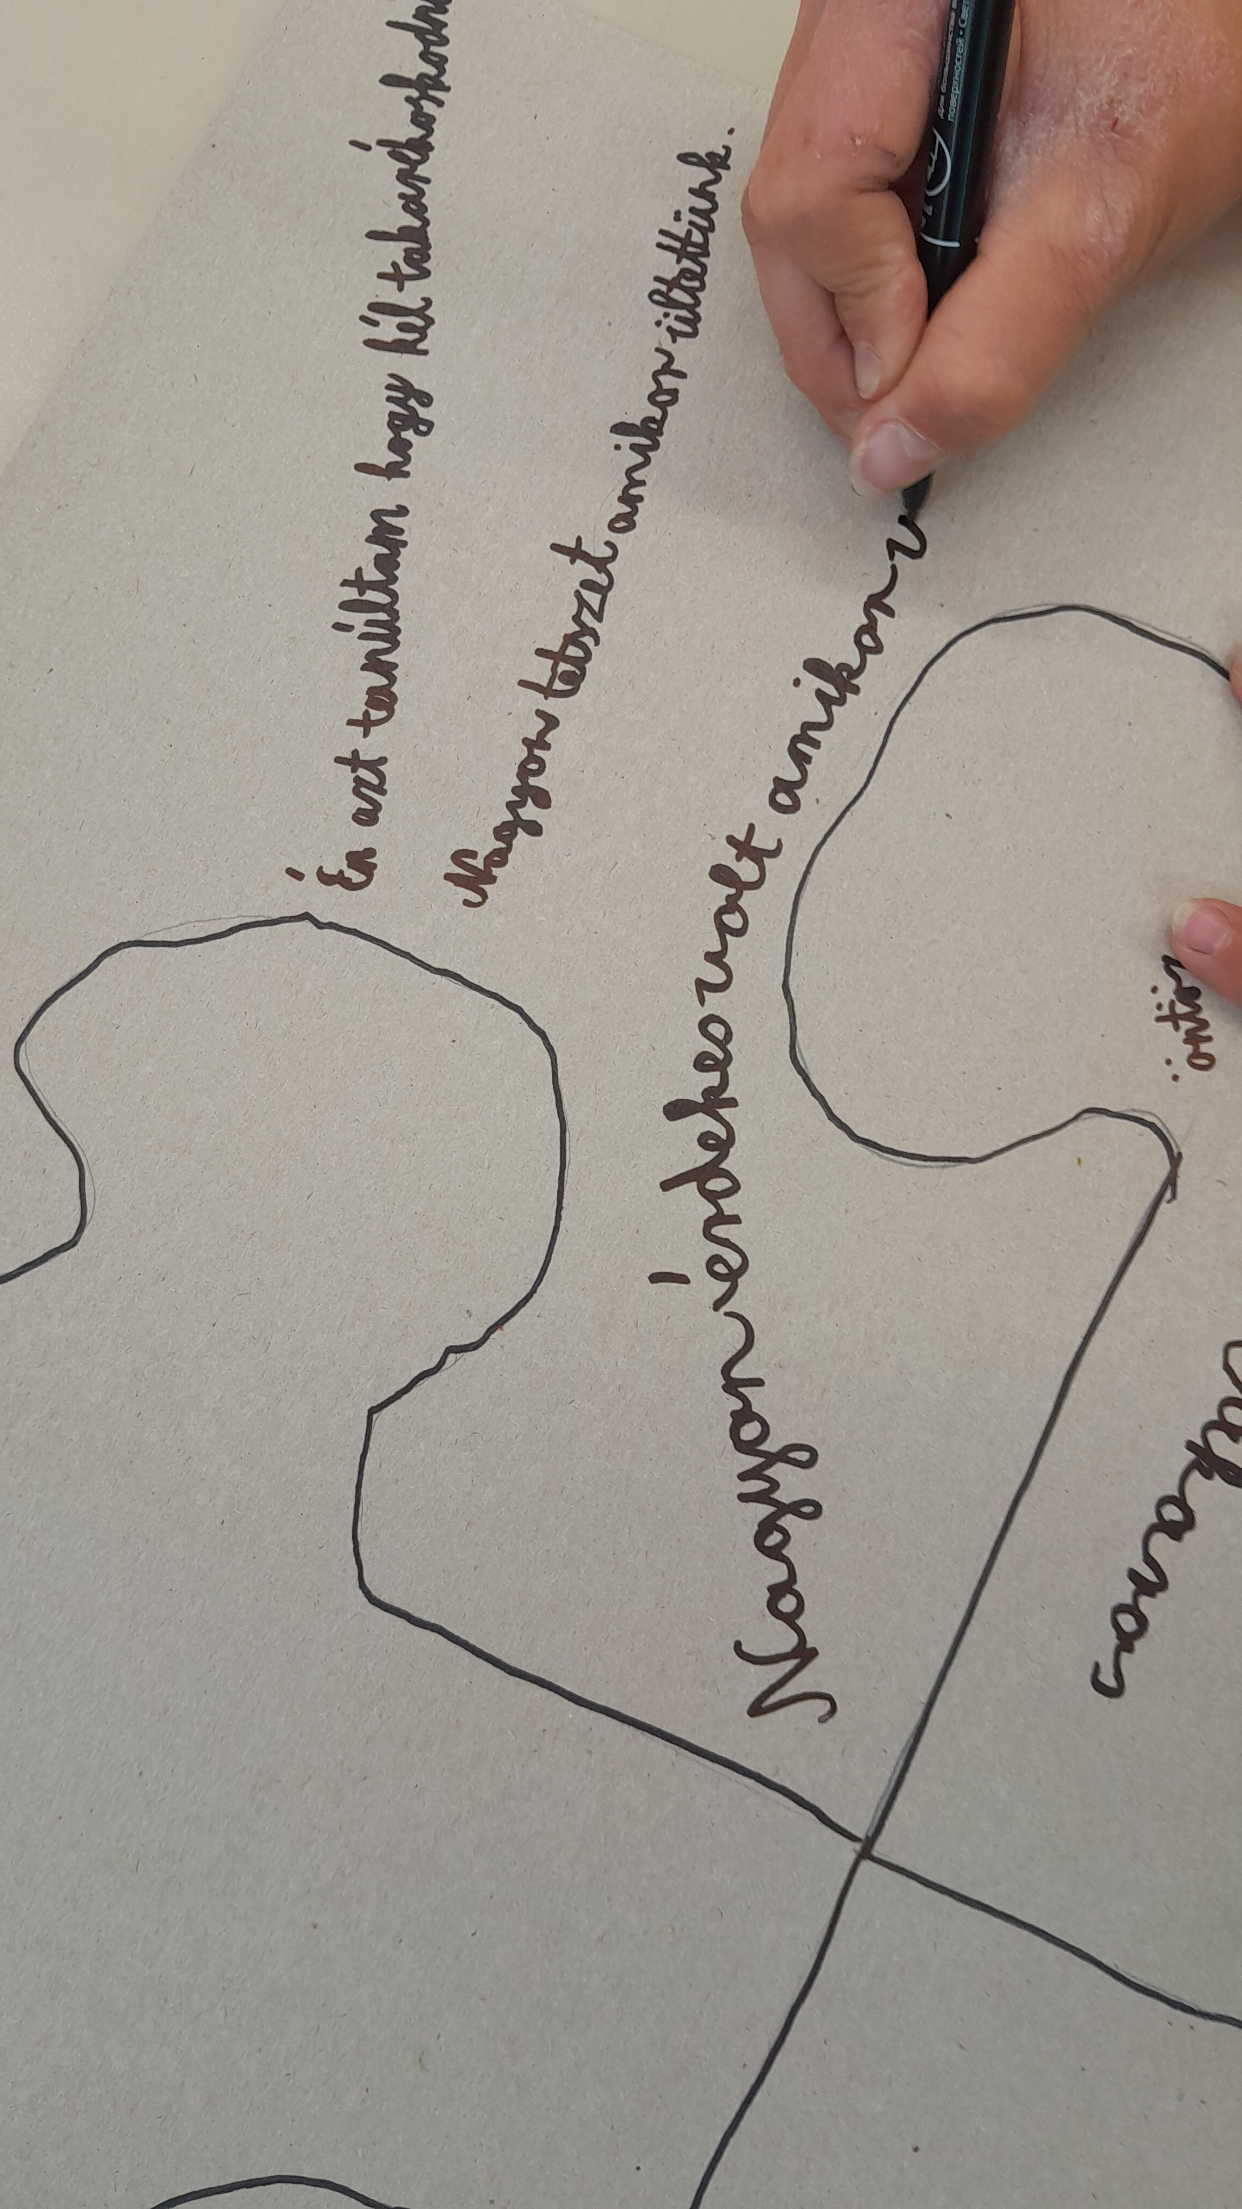
2. A puzzle részek alkotása
Szeretnénk megismerni a véleményeteket az elmúlt
foglalkozásokról.
Fejezzétek be tetszőlegesen a megkezdett mondatokat!
Nagyon érdekes volt, amikor….
Én azt tanultam meg a ….
Nagyon tetszett, …
Sokat tanultam a …
Nagyon hasznos volt tanulni a …
      5. „Kilépőcédulák”írása

Slide 12
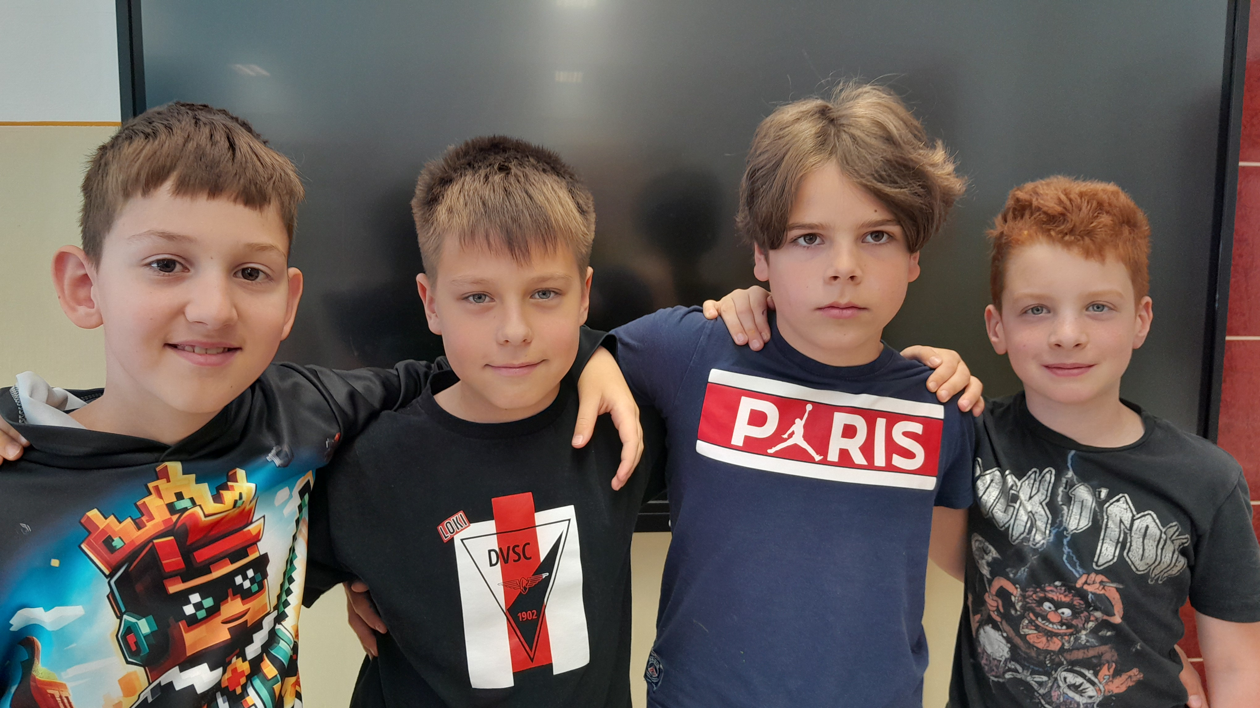
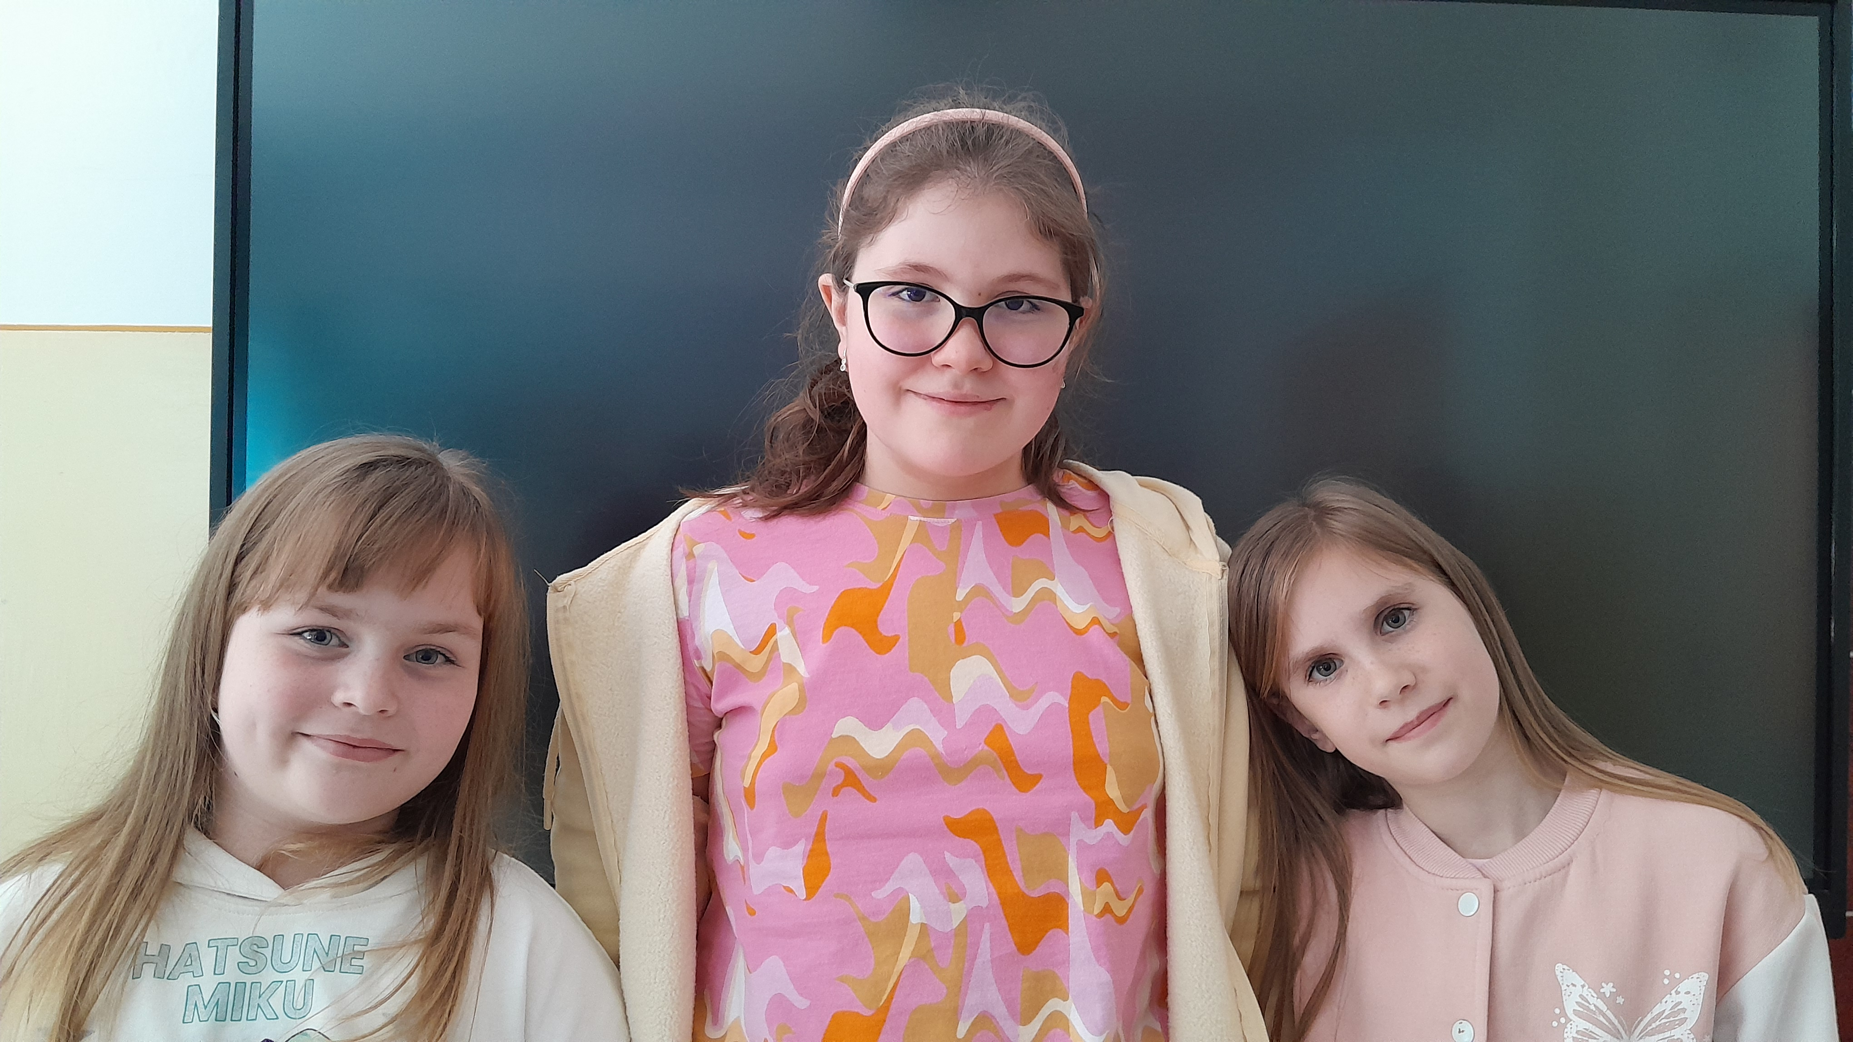
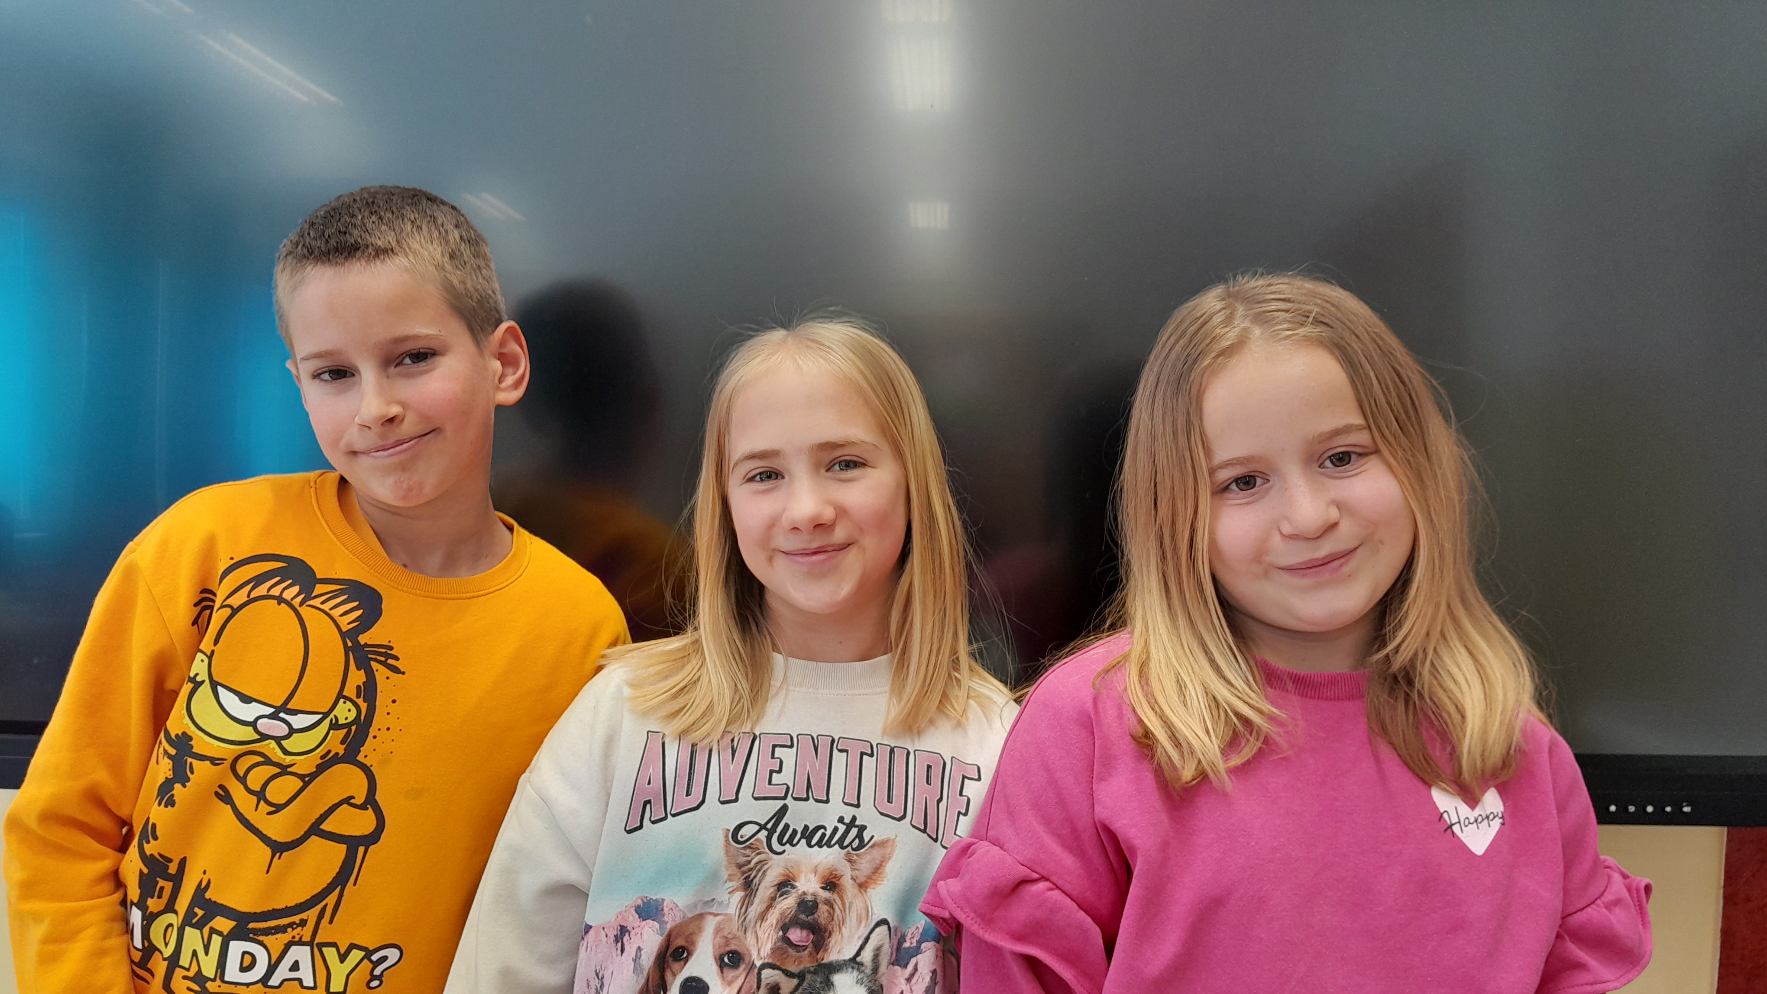
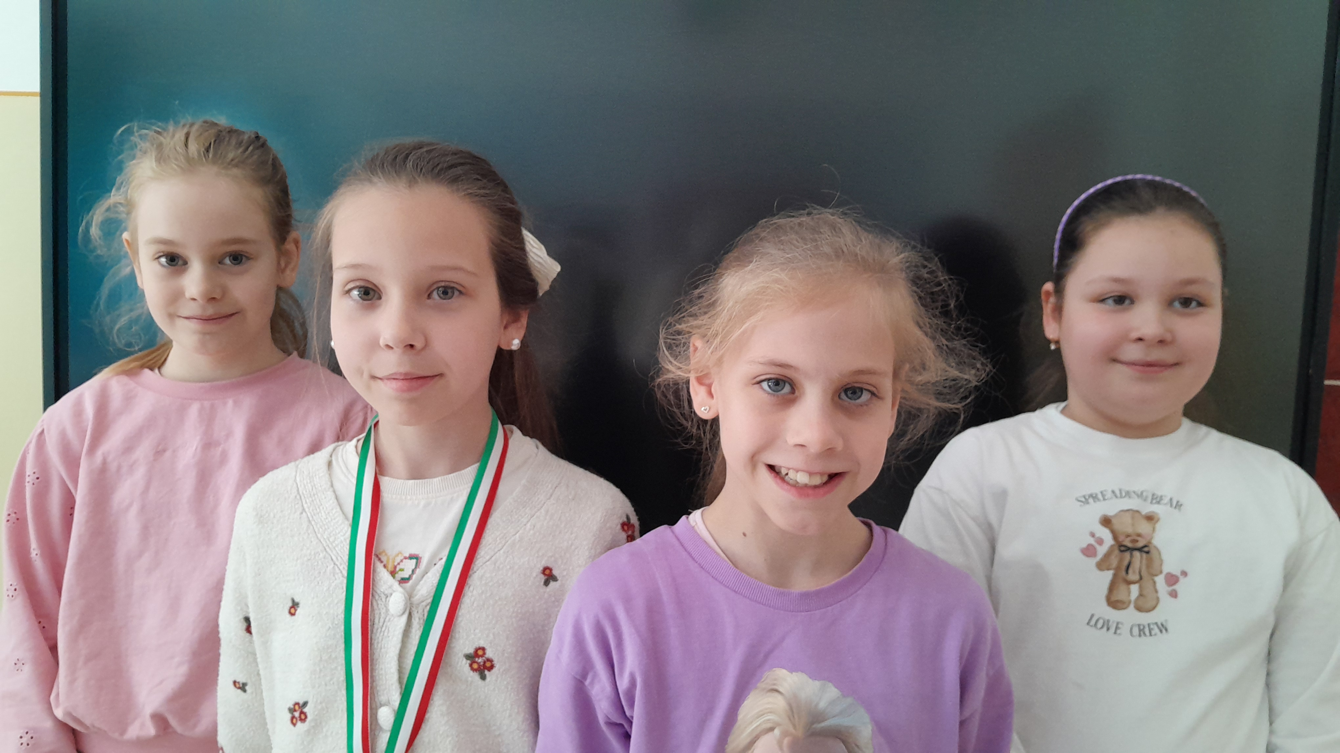
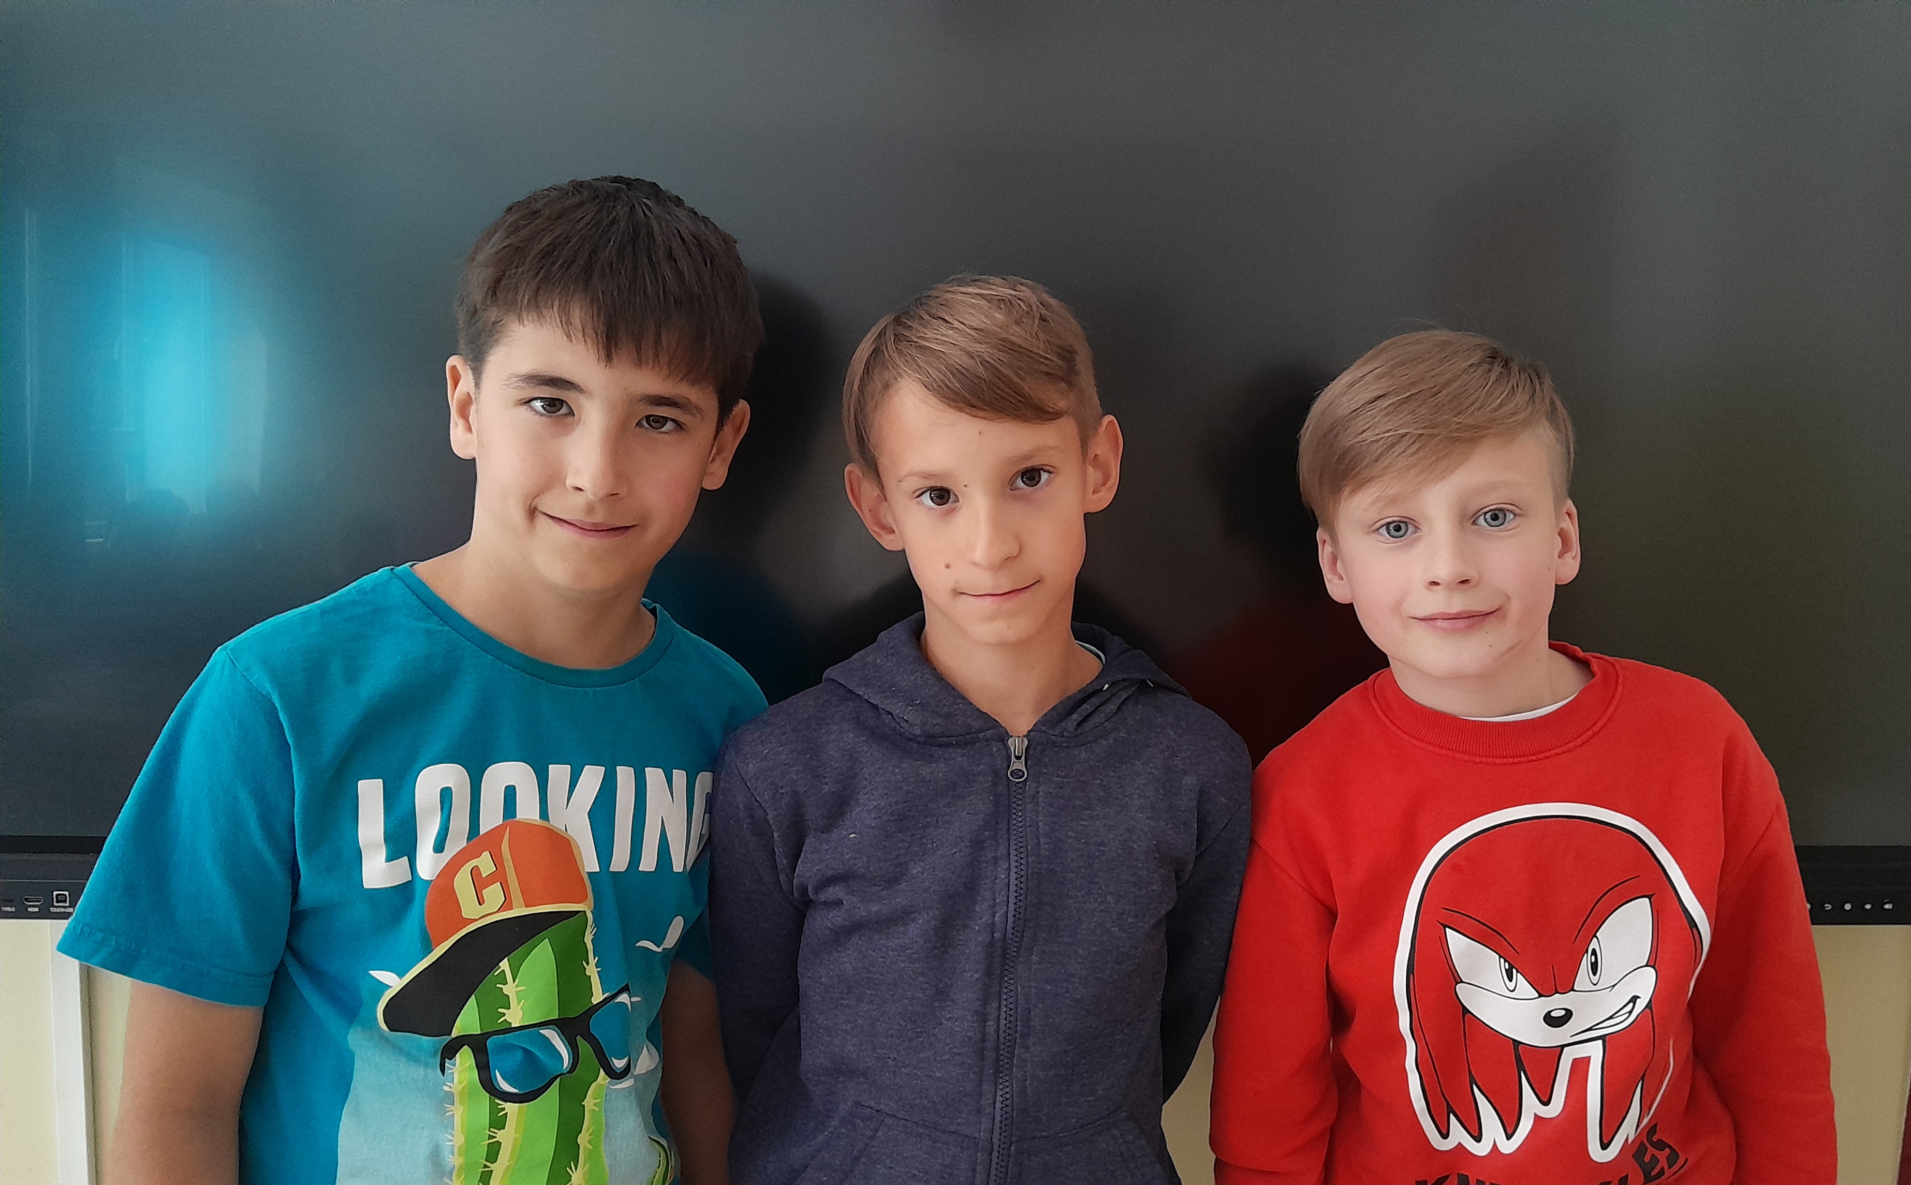
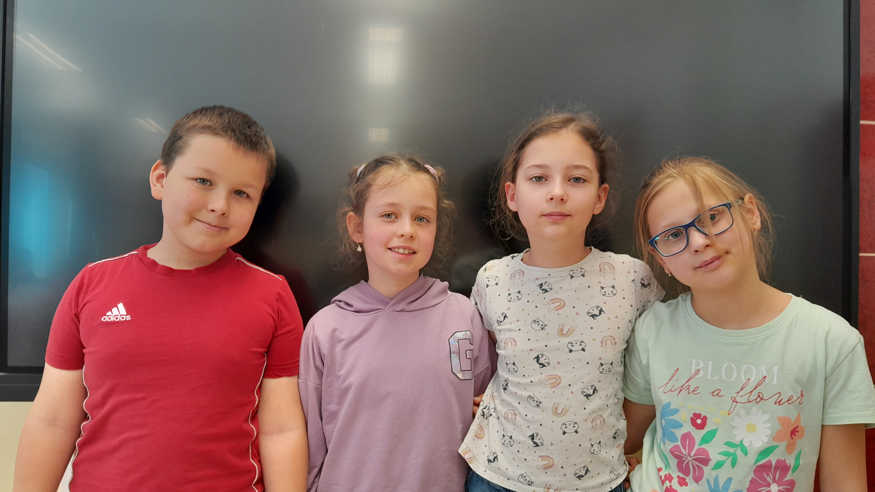
2. A puzzle részek alkotása
      6. Csoportfotó készítése
Ehhez a feladathoz segítséget kell kérnetek.
Készítsetek csoportonként egy fényképet, nyomtassátok ki, majd a fotót ragasszátok az utolsó üres részbe!
Készen van a puzzle TABLÓ!

Slide 13
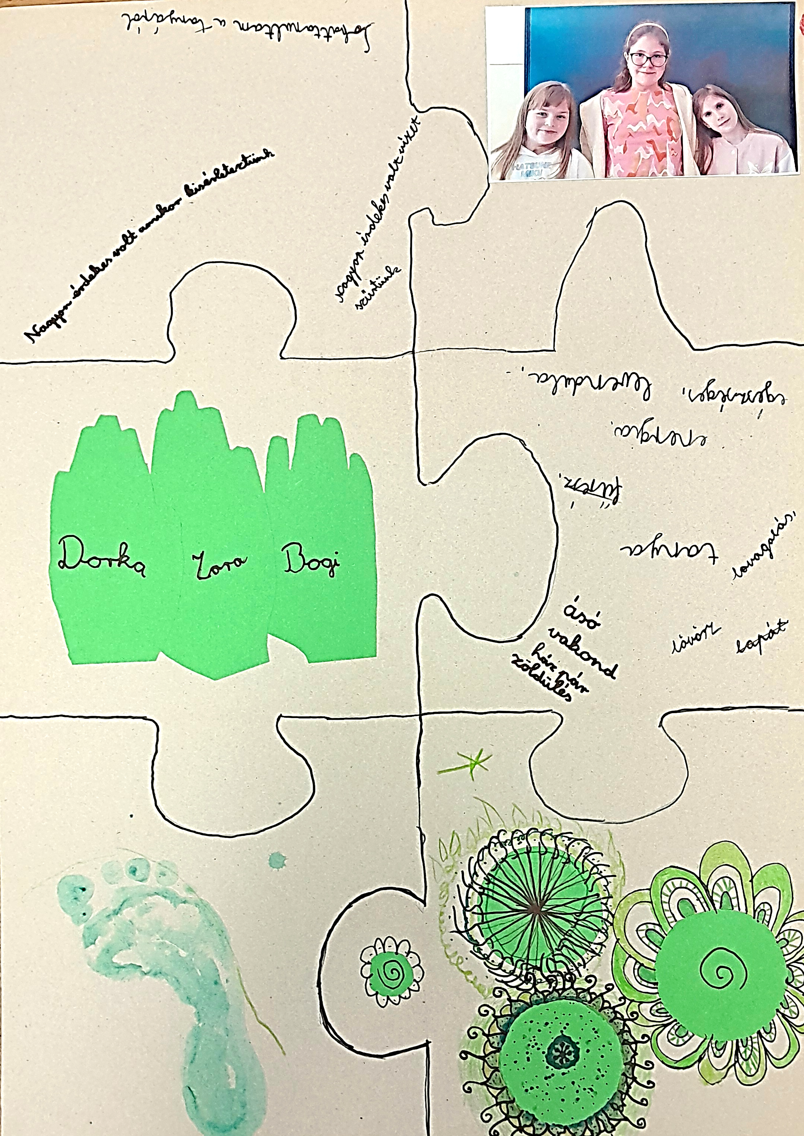
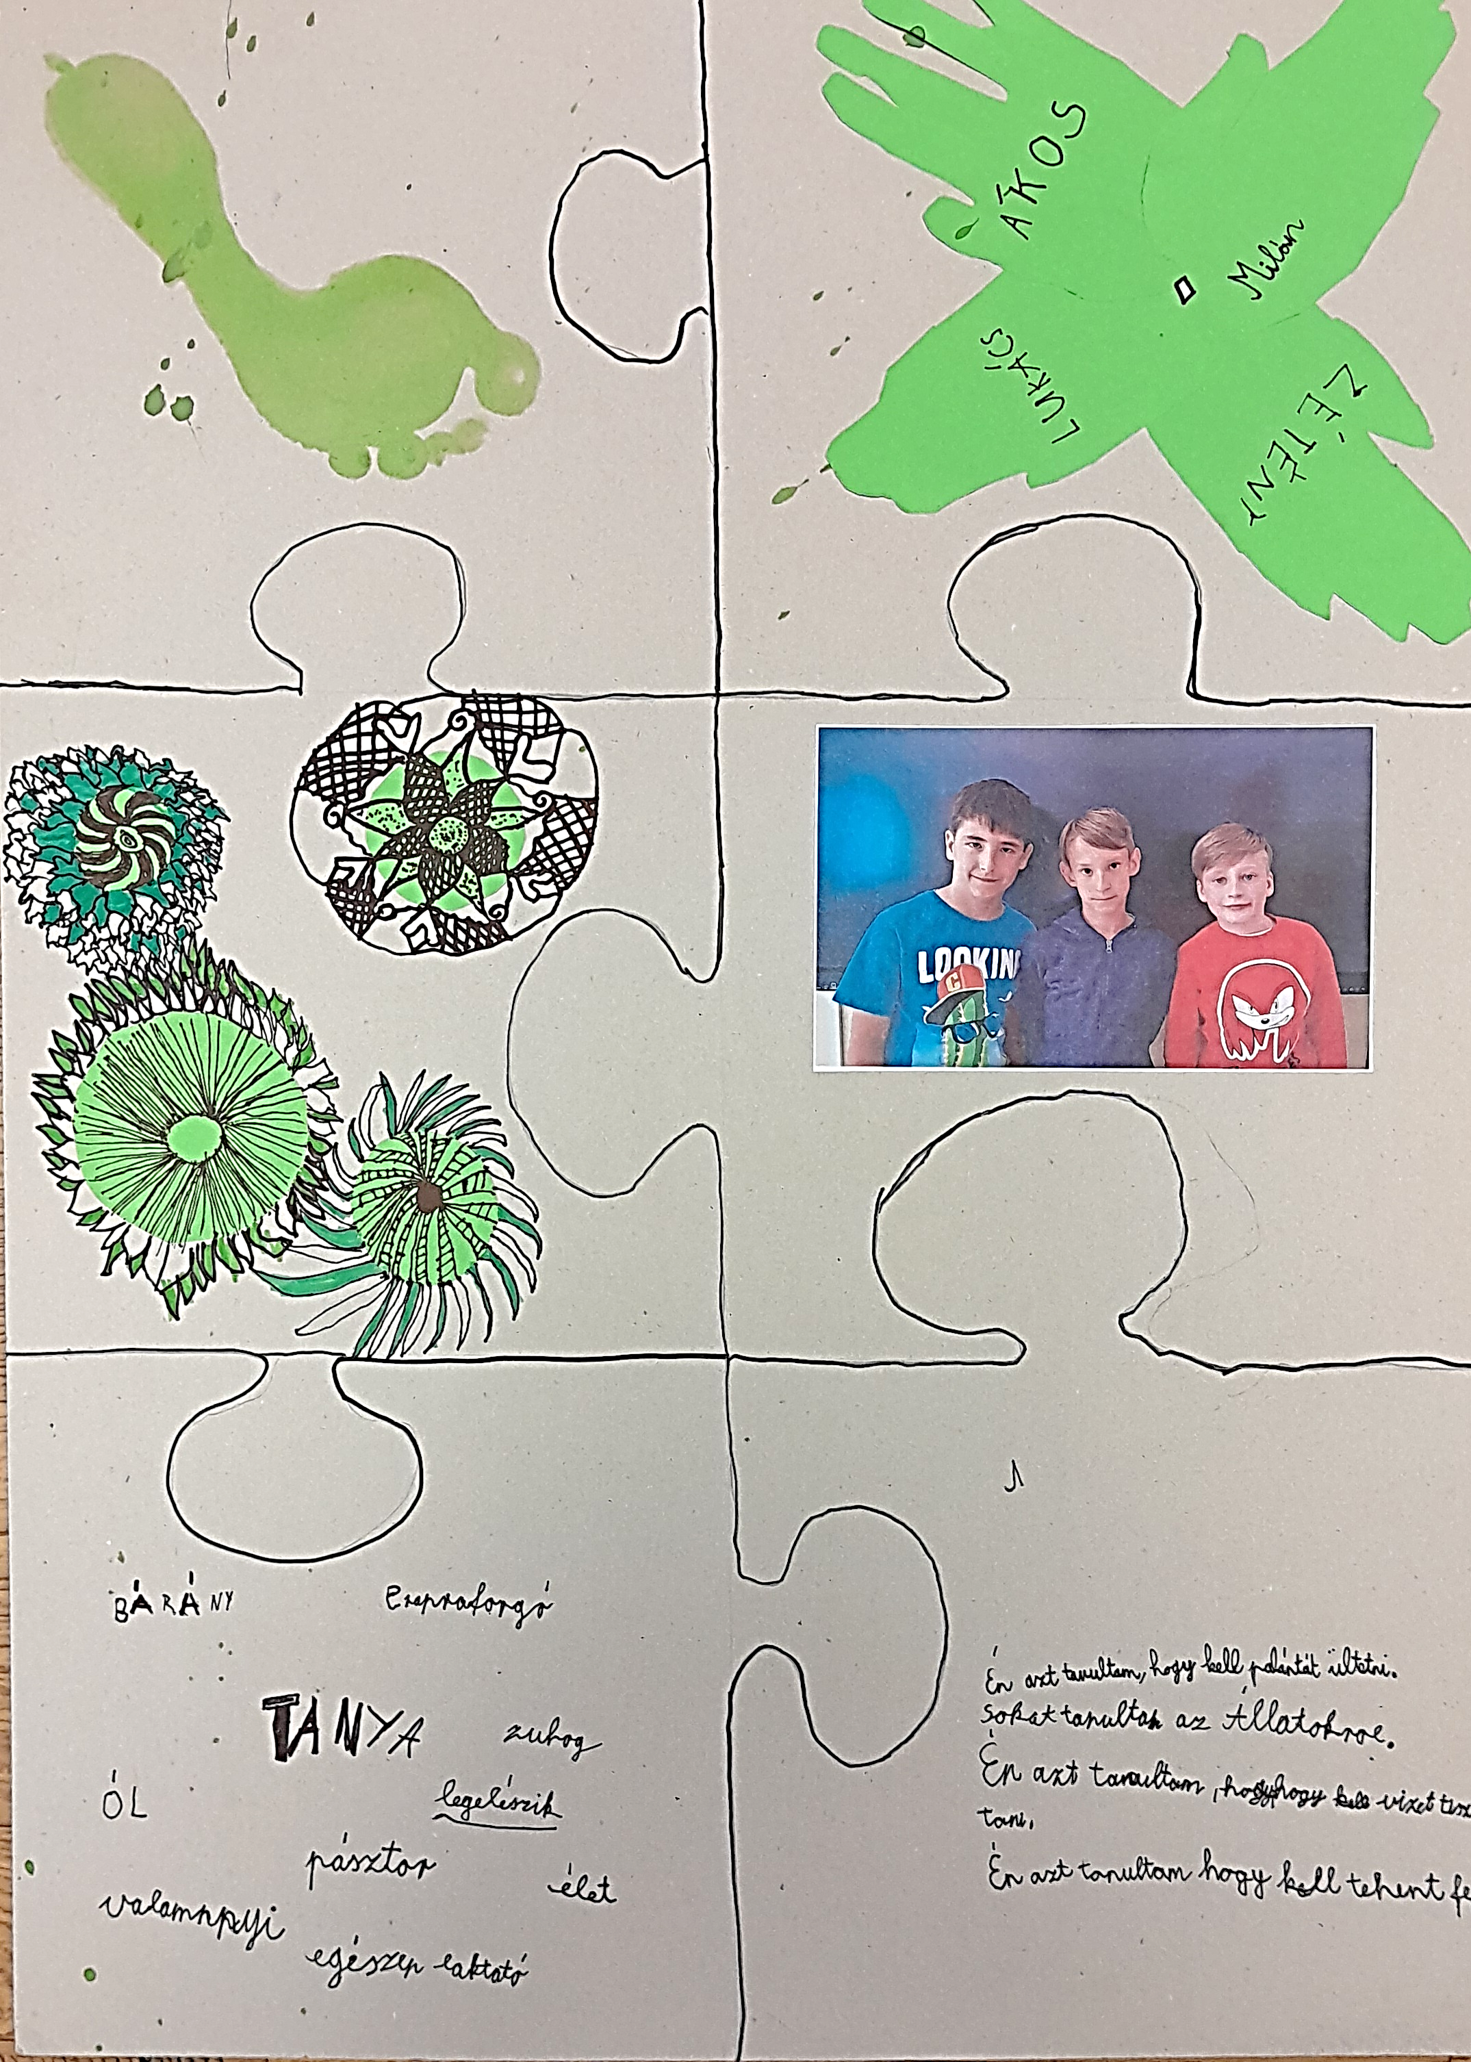

Slide 14
